Slide 1
Burkina Faso – Projet Neer Tamba
Presenté Par Sidbéwindin Simon KABORE, Responsable Suivi Environnemental
Notes:
You will have 8-10 Minutes to present your advocacy achievements as part of the learning event.
This is the template for your presentation. It asks questions to help organize your presentation. Thank you!

Slide 2
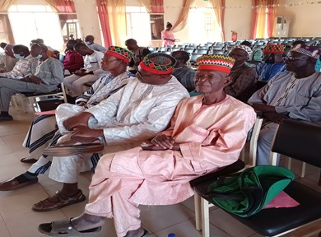
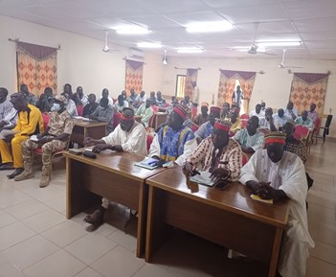
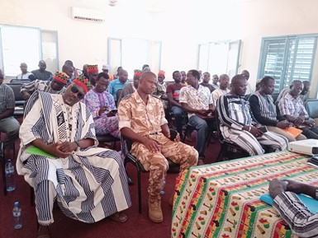
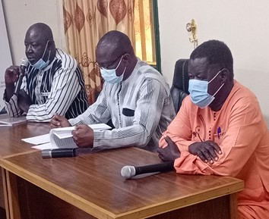
Les principaux acteurs que le Projet tente d’influencer sur le foncier?
Au niveau National: MAAHM, P075, DGFOMR, ONF-BF;
Au niveau Régional : Autorités administratives, coutumières, locales, et les Projets et programmes partenaires;
Au niveau départemental/communal: les Préfets, les Maires, les SFR;
Au niveau Villageois: Villages bénéficiaires des aménagements, Possesseurs terriens, Chefs de villages et de terre, CVD, les CFV et CCFV, les exploitants.
Notes:
Which specific stakeholder group(s) are you trying to influence? At what scale?
(e.g. national government - ministries of ag, environment, and finance, local government – mayors of these communities, farmer groups, cross-scale private sector, bilateral investors, etc.)
At what scale?

Slide 3
Quel résultat ou changement de comportement essayez-vous de réaliser auprès de ces acteurs?
L’appropriation du cadre politique, légal et de la démarche de négociation foncière pour faciliter l’immatriculation des terres;
La légitimation des actes issus des négociations des ententes foncières;
L’exploitation sécurisée et durable des aménagements.
Notes:
What do you want the stakeholders you are influencing to do differently? (e.g. a different way of working among or within ministries, an increased use of evidence in decision making, a change in budget allocations, etc.)

Slide 4
Quels sont les messages clés que vous communiquez aux parties prenantes que vous essayez d'influencer ?
« La sécurisation foncière des acteurs ruraux est une condition incontournable pour un développement économique et social durable »;
« la nécessité d’utiliser une démarche ad hoc (harmonisée) en attendant l’opérationnalisation de la loi 034 à travers la mise en place des différentes instances foncières »;
« La légalité et la légitimité foncière devrait permettre aux bénéficiaires des terres d’exploiter durablement leurs propriétés».
Notes:
What are the key messages that you communicate to the stakeholders you are trying to influence?

Slide 5
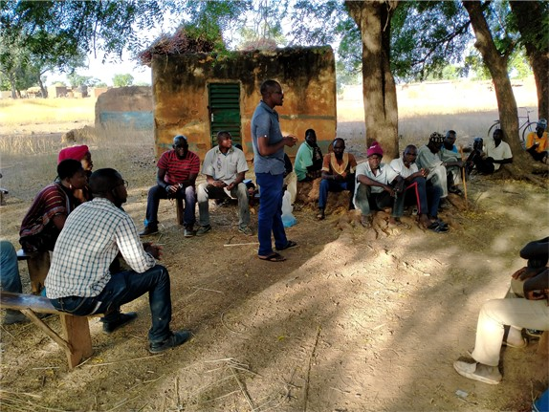
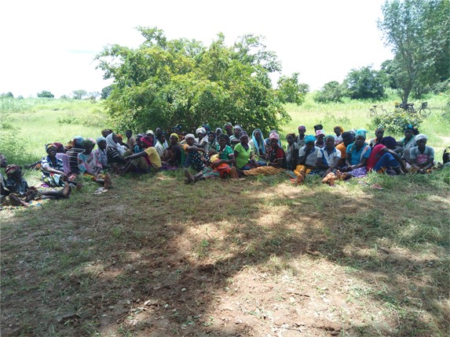
Quelles preuves utilisez vous en appui à votre message?
Les preuves sont basées sur les textes, les bonnes pratiques, les expériences vécues et capitalisées :
les preuves relatives aux textes : les lois (034-2009 portant régime foncier rural, la loi 032-2012 portant RAF), les décrets d’application des lois, guides relatifs à la sécurisation foncières;
les preuves basées sur les expériences capitalisées : les exemples de conflits liés à la non prise en compte des textes dans la gestion du foncier; les litiges liés au foncier; les exemples réussis des localités impactées;
Les voyages d’études entre les acteurs des collectivités locales sur les expériences (cas de la commune de Boudry, province du Ganzourgou, région du Plateau-Central).
Notes:
What kinds of evidence do you use to support the message?

Slide 6

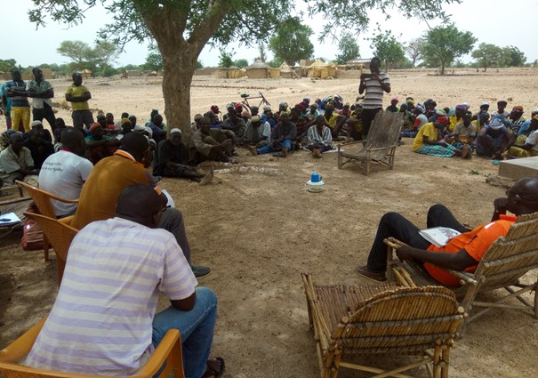
Quelles expériences et réussites du projet sous-tendent les messages que vous communiquez ?
Tenue régulière des intenses régionales de sécurisation Foncière en milieu rural (CORE-SFR) pour alimenter les réflexions sur les politiques en la matière;
Tenue régulière des ateliers communaux d’information / sensibilisation et de réflexion sur le processus de sécurisation foncière;
Formation des personnes en charge de la mise en œuvre;
Réduction sensible des conflits entre agriculteurs et Éleveurs;
Documents (textes de lois en français facile, et traduits en langues locales) et guides en matières foncière développés;
Réalisation de 478 ententes foncières formalisées qui couvrent 6 775 ha de terres aménagées.
Notes:
What experiences and successes from the project underpins the messages you are communicating?

Slide 7
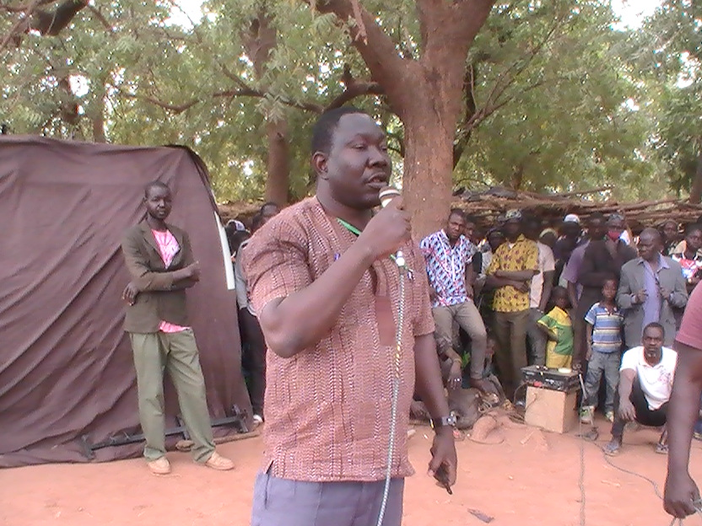
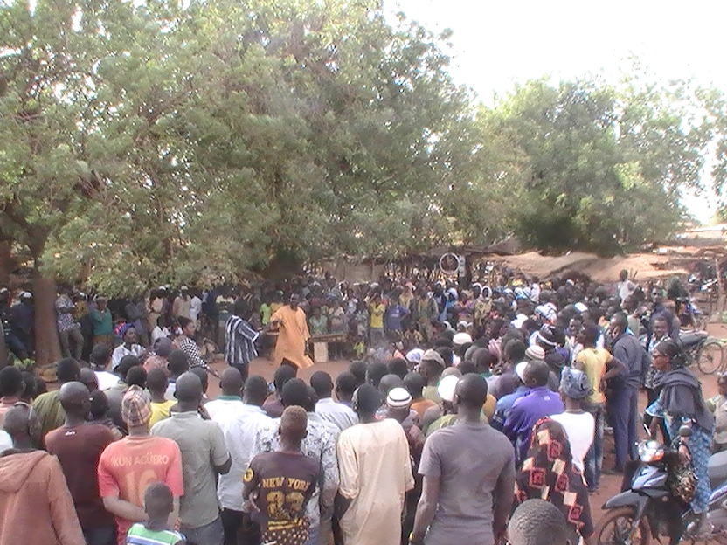
Comment communiquez-vous le message?
Ateliers villageois, communaux, provinciaux, régionaux et national;
Formations et visites d'échanges;
Communication de masse: émissions radio et télé, théâtres forum, films, causeries débats, etc.;
Utilisation des bulletins d’information périodique de l’ONF-BF.
Notes:
What experiences and successes from the project underpins the messages you are communicating?

Slide 8
Qu'est-ce qui a bien fonctionné dans votre approche de plaidoyer?
Une meilleure clarification des règles de gestion foncière avec des textes juridiques adaptés au besoin des utilisateurs qui a facilité l’adhésion des populations;
La démarche participative et inclusive dans la conduite du processus (l’implication des autorités traditionnelles, administratives et locales) ;
Les canaux de communication utilisés et les outils adaptés ont permis une large diffusion des textes ;
Les renforcements de capacités des acteurs impliqués
Notes:
Track - generate evidence, and collecting data, for example monitoring and how this information and data can impact to influence policy making -

Slide 9
Que feriez-vous différemment dans votre approche?
Une meilleure implication des services des domaines, du cadastre, des STD des ressources animales et de l’Environnement;
Le développement d’un partenariat avec les ONG locales pour la prise en compte des groupes vulnérables (Genre, jeunes et personnes déplacées) pour une meilleure communication de masse.
Notes:
Track - generate evidence, and collecting data, for example monitoring and how this information and data can impact to influence policy making -

Slide 10
Quelles leçons souhaitez-vous partager avec les autres pays RFS ?
L’approche de négociation des ententes foncières dans un contexte d’insécurité civile par le biais des organes locaux;
La prise en compte des Personnes Déplacées Internes (PDI) dans les stratégies de sécurisation foncière;
La formalisation des PV de négociation foncière et des protocoles d’accords de cession des droits à travers une procédure ad hoc en attendant que la législation devienne pleinement opérationnelle. .
Notes:
Track - generate evidence, and collecting data, for example monitoring and how this information and data can impact to influence policy making -

